Slide 1
“Бот для поддержки общения при помощи простых игр.”
Калинин Богдан

Slide 2
Этапы создания
Целью разработки является бот для игры в крестики-нолики и для подброски монетки в кроссплатформенной системе мгновенного обмена сообщениями - Discord.
Зарождение идеи
Изучение библиотек
Создания Discord-бота
Написание кода

Slide 3
Требования к функционалу программы
  Пользователи должны мочь осуществить выбор игры из двух вариантов: ”Крестики-нолики” и “Монетка”.
  Выбор игры: ”Крестики-нолики” должен задаваться командной ” !tictactoe @Name1 @Name2” , где “Name1”, “Name2” – имена соперников, которые должны находиться в сети.
  Выбор генератора случайного бинарного выбора: ”Монетка” должен задаваться командной ” !flipcoin”.
  Бот должен осуществлять проверку введённых данных на корректность данных: проверка правильности введения команды запуска игры, проверка очерёдности хода, проверка номера введённого поля.
  Бот должен производить подсказки при не правильности введения данных.
  Бот должен объявлять победителя.

Slide 4
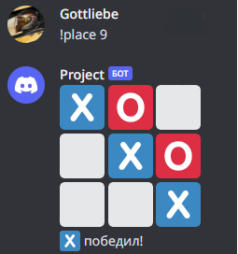
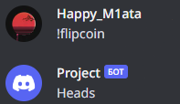
Возможности бота
Подбрось монетку
Крестики-нолики

Slide 5
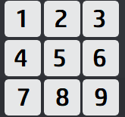
Крестики-нолики
Игра может проводиться только между двумя игроками. Для того чтоб начать игру используется команда ”!tictactoe”. Дальше бот рисует поле и говорит чей ход для того чтобы походить используется команда ”!place n”, где N – это число которое соответствует номеру клетки соответственно с картинкой ниже

